Slide 1
Les évolutions de la mortalité
Hôpitaux – mars / avril
Deux aspects mathématiques

Slide 2
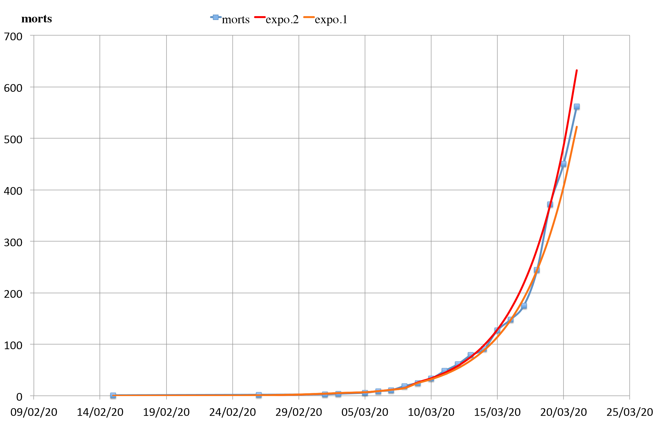
Mars la fonction exponentielle

Slide 3
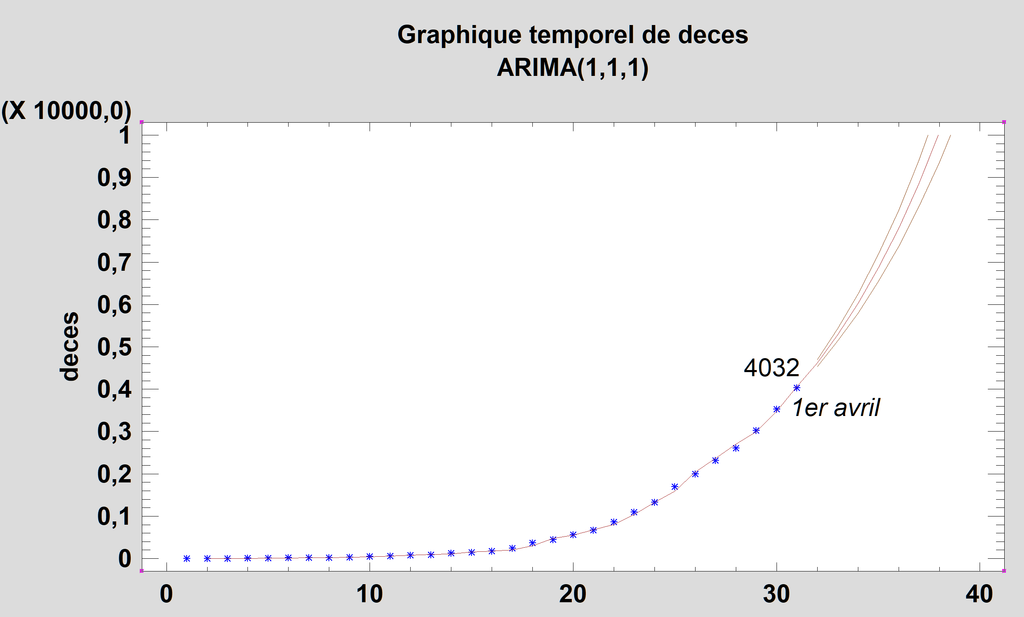
Mars
L’évolution du 1er mars au 10 avril vers 10 000 tués

Slide 4
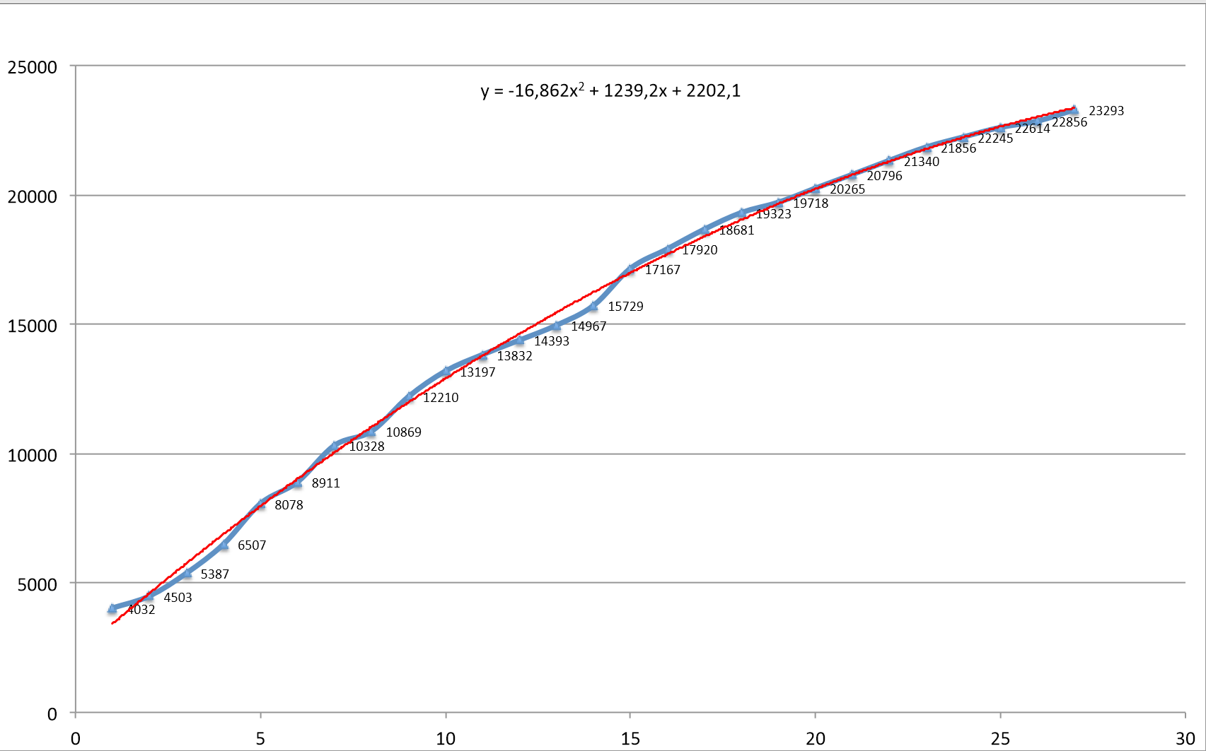
Évolution du 1er avril au 30 avril une fonction polynomiale d’une qualité exceptionnelle

Slide 5
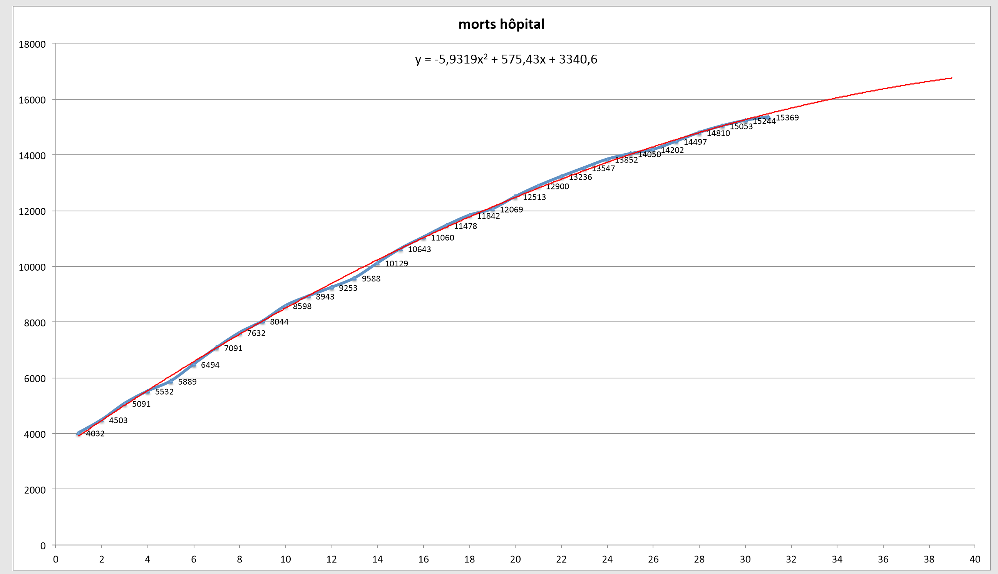
Évolution limitée aux hôpitaux

Slide 6
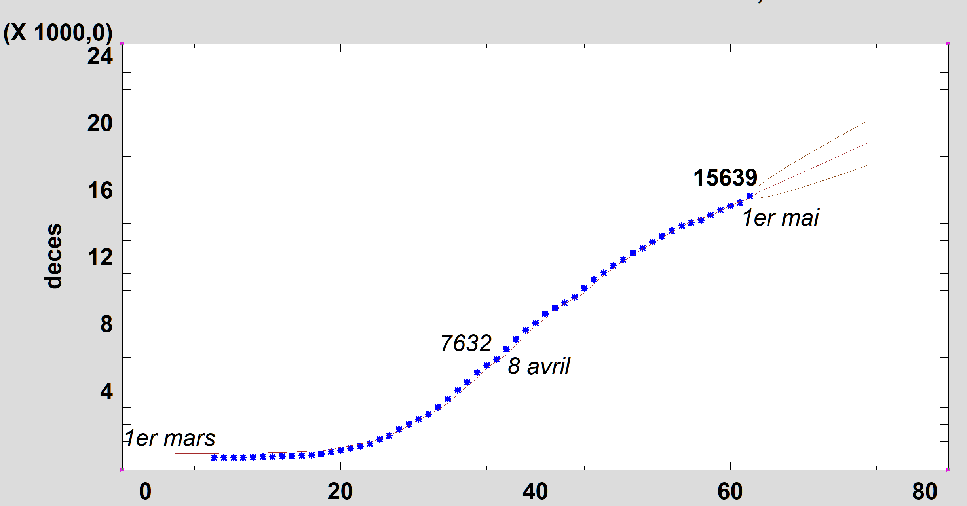
Les deux évolutions

Slide 7
l’évolution hebdomadaire

Slide 8
Où allons nous ?
L’évolution de la mortalité produite par le COVID-19 est passée d’une fonction exponentielle à partir de la fin de la première semaine de mars à une période de transition au cours de la dernière semaine et finalement une forme de stabilisation du mode d’évolution que l’on peut exprimer par une fonction polynomiale d’une stabilité remarquable,
Il y a encore des morts chaque jour, donc le bilan global continue de croitre
  Il y a des variations quotidiennes dont les mécanismes n’ont pas de pertinence
  Il faut notamment éviter de s’intéresser aux fausses décroissances du samedi et du dimanche : 616 décès cumulés le jeudi 23 et vendredi 24 avril, suivis de 350 décès les samedi 25 et dimanche 26, puis à nouveau 608 décès les lundi 27 et mardi 28 sont des évolutions qui ne relèvent pas de l’épidémiologie,
La décroissance hebdomadaire est beaucoup plus intéressante, elle est apparue le 8 avril (3 600 décès), la meilleure présentation de son évolution est la semaine glissante, (7 day rolling average des anglo-saxons), l’ajout du dernier jour connu produisant la suppression de celui introduit 7 jours plus tôt,
Depuis le 8 avril, les décès diminuent chaque semaine avec régularité
Peut-on imaginer que la fonction polynomiale observée depuis la fin de la croissance exponentielle se poursuive et permette de déterminer la fin de la production de nouveaux cas ? C’est possible mais sans grand intérêt, il y aura un niveau minimal qui sera aux environs du 10 mai et ensuite un accroissement de la mortalité dont l’importance sera liée à la qualité de la gestion des mesures prises (masques et confinement d’une quinzaine de jours des personnes atteints par les virus et leurs contacts),

